Slide 1
Escenarios de Incendios
Miguel Ángel Pérez – IDIEM
MSc Structural and Fire Safety Engineering, U. of Edinburgh

Slide 2
Diseño Contra Incendios
Diseño Prescriptivo.
  Instrucciones a seguir (receta).
  Basado en conocimiento previo.
VENTAJAS
Poco análisis
Poco tiempo
Poco conocimiento
Múltiples condiciones
DESVENTAJAS
Diseño caro
No es la mejor protección
No totalmente aplicable

Slide 3
Diseño Contra Incendios
Diseño Prestacional.
  Protección efectiva
  Optimización de recursos
  Adaptación a cada caso particular
Diseño prestacional
Diseño basado en prestaciones
Diseño basado en la performance
Diseño basado en el desempeño
Diseño basado en la eficacia.
“Aplicación de los conocimientos científicos y fundamentos de la ingeniería, al diseño de las medidas necesarias para la protección de las personas y su entorno frente a los incendios”

Slide 4
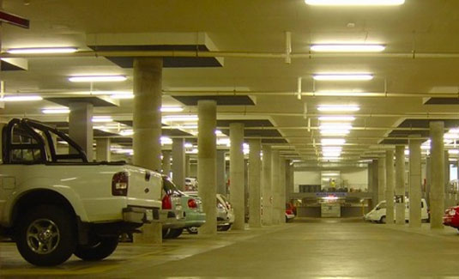
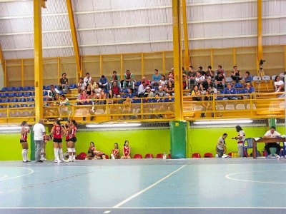
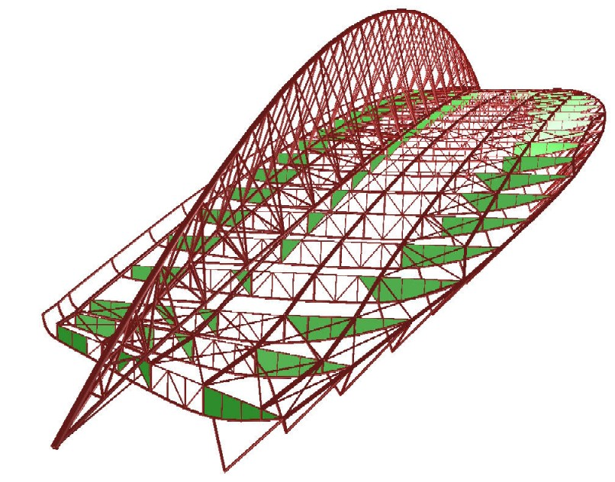
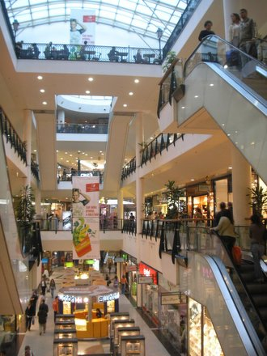
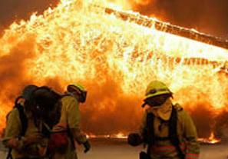
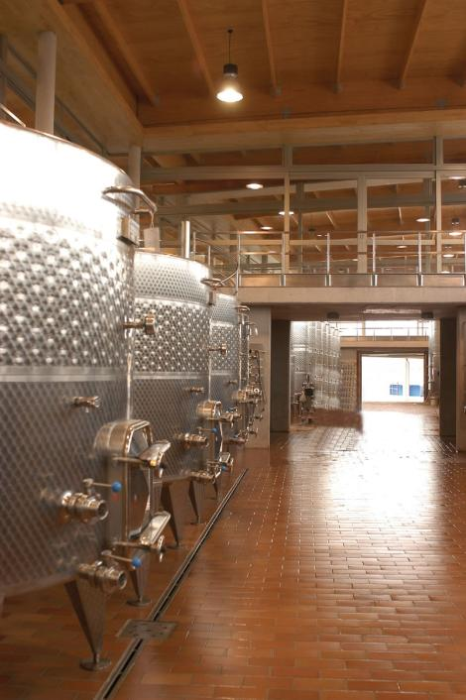
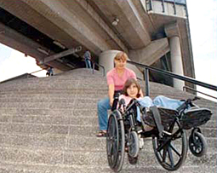
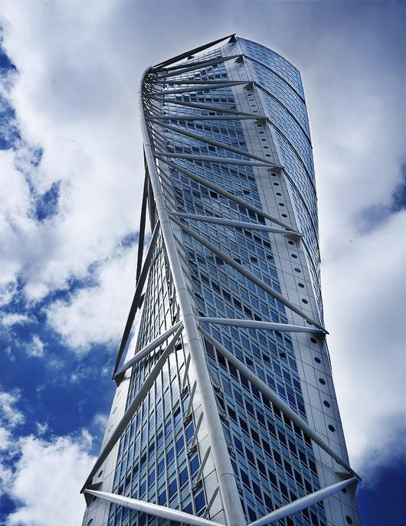
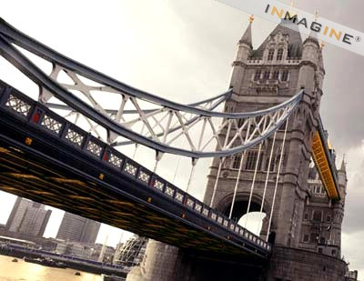
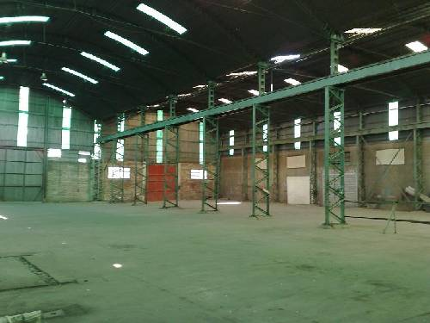
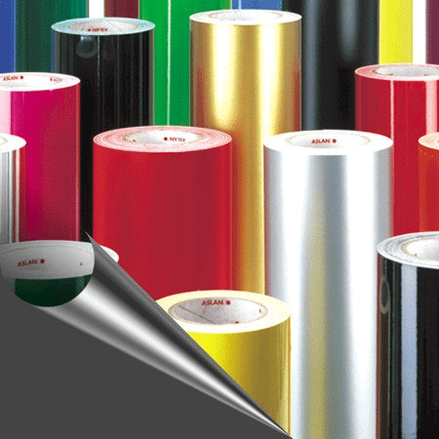
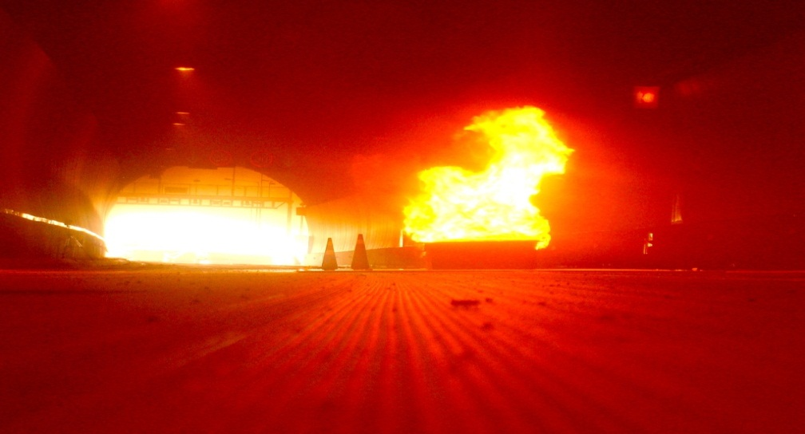
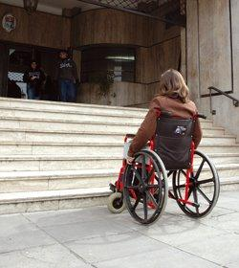
Diseño Prestacional
Bodega de inflamables
Elementos estructurales exteriores
Baja carga combustible
Materiales combustibles especiales
Personas discapacitadas
Incendios en túneles
Mega-recintos deportivos
Centros comerciales Malls.
Estacionamientos subterráneos.
Etc.

Slide 5
Diseño Prestacional
Metodología bien establecida
  Metas de seguridad contra incendios
  Objetivos de diseño
  Criterios de Eficacia
  Escenarios de incendios
Ejecución temprana
  Flexibilidad de diseño
  Innovación en el diseño, construcción y materiales
  Seguridad contra incendios igual o mejor
  Minimizar razón Costo/Beneficio

Slide 6
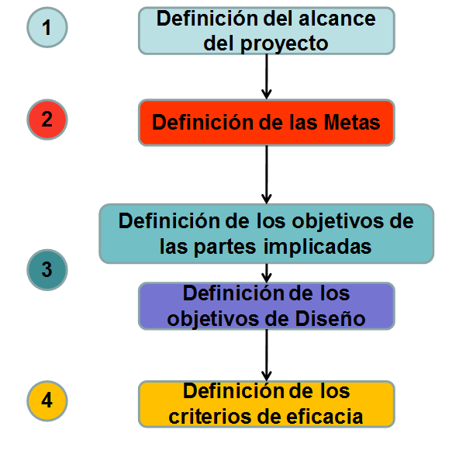
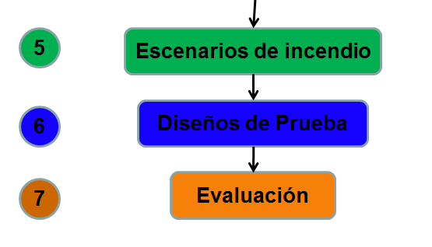
Diseño Prestacional

Slide 7
Escenarios de Incendio
Escenarios REPRESENTATIVOS (El peor de los casos posibles creíbles)
El tipo de escenario depende de los objetivos que persigue el diseño.
Se requiere tiempo de análisis, múltiples herramientas y equipo multidisciplinario.

Slide 8
Variables a considerar
Fuente de ignición.
Tipo de combustible.
Localización del incendio.
Efectos de la geometría del recinto.
Estado inicial de puertas y ventanas.
Tiempo en el cual se abren puertas y ventanas.
Condiciones de ventilación (puertas, ventanas, calefacción, aire acondicionado, ventiladores, celosías).
Tipo de construcción y materiales de revestimiento.
Sistemas de extinción de incendios.
Tipo de personas (discapacitadas, no videntes, distribución en el edificio, estado de conciencia, familiaridad con el recinto).

Slide 9

Escenarios de Incendio
INCENDIO
EDIFICIO
OCUPANTES

Slide 10
NFPA 101 Fire Safety Code
Capítulo 5. Performance-based option
5.2 Criterios de Desempeño
5.5.3 Escenarios de Incendios requeridos

Slide 11
NFPA 101 Fire Safety Code
Escenario 1:
  Incendio típico para el tipo de ocupación
(a) Actividad de los ocupantes
(b) Cantidad y ubicación
(c) Tamaño de la habitación
(d) Contenido y mobiliario
(e) Propiedades del combustible y fuentes de ignición
(f) Condiciones de ventilación
(g) Identificación del primer objeto encendido y su ubicación

Slide 12
NFPA 101 Fire Safety Code
Escenario 2:
- Un incendio de desarrollo ultra-rápido en la principal vía de egreso, con las puertas interiores abiertas al inicio del incendio.
(Para analizar la reducción en el número disponible de egresos)

Slide 13
NFPA 101 Fire Safety Code
Escenario 3:
- Un incendio que se inicia en un recinto no-ocupado, potencialmente peligroso para personas en otros recintos
(Para analizar la ocurrencia de un incendio que puede moverse hacia zonas con gran ocupación)

Slide 14
NFPA 101 Fire Safety Code
Escenario 4:
- Un incendio que se inicia en una pared oculta o en un espacio de cielo adyacente a un gran recinto ocupado.
(Para analizar la ocurrencia de un incendio en espacios ocultos sin detección ni supresión, con potencial de afectar a un gran número de ocupantes)

Slide 15
NFPA 101 Fire Safety Code
Escenario 5:
- Un incendio de desarrollo muy lento fuera del alcance de sistemas de protección, muy cerca de zonas con gran ocupación.
(Para analizar la ocurrencia de incendios significativos producto de fuentes de ignición pequeñas)

Slide 16
NFPA 101 Fire Safety Code
Escenario 6:
- Corresponde al incendio más severo que resulte de la carga combustible más grande posible, característica de la operación normal del edificio.
(Para analizar la ocurrencia de incendios de rápido desarrollo con ocupantes presentes)

Slide 17
NFPA 101 Fire Safety Code
Escenario 7:
- Corresponde a un incendio que proviene del exterior.
(Para analizar la ocurrencia de incendios que se originan en ubicaciones remotas, y que afectan el edificio, bloqueando salidas de escape o generando condiciones insostenibles para la vida)

Slide 18
NFPA 101 Fire Safety Code
Escenario 8:
- Corresponde a un incendio con combustibles ordinarios, pero en el que se considera el sistema de protección activa o pasiva ineficaz.
(Para analizar la falta de confiabilidad de un sistema o su no disponibilidad, considerando cada sistema en forma independiente)
Nota: No se aplica cuando la ausencia del sistema implica un desempeño y confiabilidad del diseño aceptable para la autoridad

Slide 19
NFPA 101 Fire Safety Code
Escenarios de Incendio
1 | Incendio típico para el tipo de ocupación
2 | Incendio ultra-rápido en la principal vía de egreso
3 | Incendio en un recinto no ocupado, potencial peligro recintos adyacentes ocupados
4 | Incendio en espacios ocultos (cielos, paredes)
5 | Incendio de desarrollo lento, fuera del alcance de sistemas de protección
6 | Incendio más severo posible, considerando condiciones normales de operación
7 | Incendio proveniente del exterior
8 | Incendio ordinario, pero un sistema activo o uno pasivo es ineficaz

Slide 20
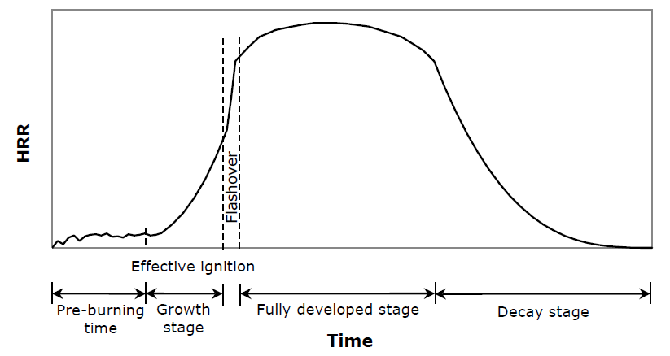
Incendios de Diseño

Slide 21
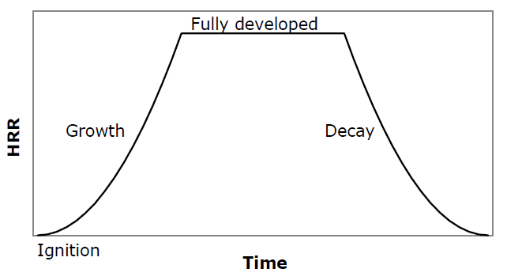
Incendios de Diseño

Slide 22
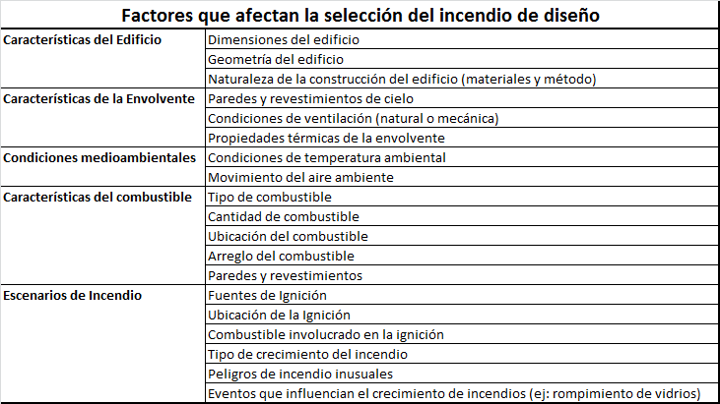
Incendios de Diseño

Slide 23
Incendios de Diseño: Proceso
1.- Iniciación del Incendio
(Proceso de ignición y desarrollo de una reacción de combustión autosostenida)
Identificación de potenciales fuentes de ignición
Identificación objeto encendido
Puede ser basado en Estadísticas

Slide 24
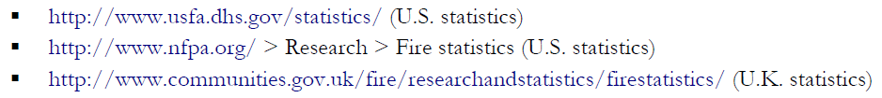
Incendios de Diseño: Proceso
1.- Iniciación del Incendio
Puede ser basado en Estadísticas

Slide 25
Incendios de Diseño: Proceso
2.- Incendio de Diseño esquemático
Combustión incandescente o con llama
Ocurrencia o no de Flashover

Slide 26
Incendios de Diseño: Proceso
2.- Incendio de Diseño esquemático
Combustión incandescente o con llama
  El material es susceptible de combustión incandescente (papel, aserrín, goma latex, muebles tapizados, etc.)
  Condiciones de ventilación limitada
  La fuente de ignición es pequeña (cigarrillos, objetos calientes, chispas eléctricas)

Slide 27
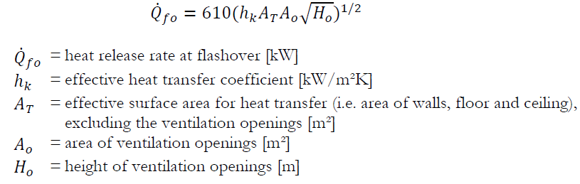
Incendios de Diseño: Proceso
2.- Incendio de Diseño esquemático
Ocurrencia o no de Flashover (McCaffrey)

Slide 28
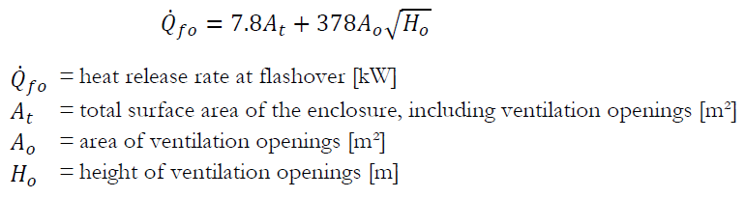
Incendios de Diseño: Proceso
2.- Incendio de Diseño esquemático
Ocurrencia o no de Flashover (Thomas)

Slide 29
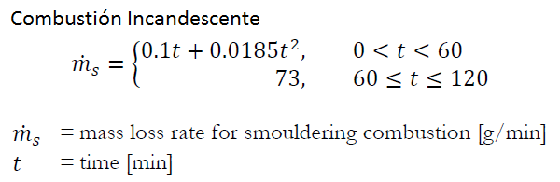
Incendios de Diseño: Proceso
3.- Características iniciales del incendio
Cómo crecerá y cuáles combustibles estarán involucrados

Slide 30
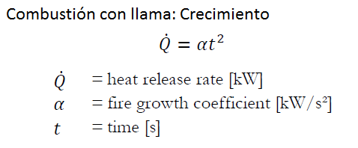
Incendios de Diseño: Proceso
3.- Características iniciales del incendio
Cómo crecerá y cuáles combustibles estarán involucrados

Slide 31
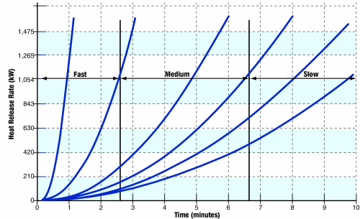
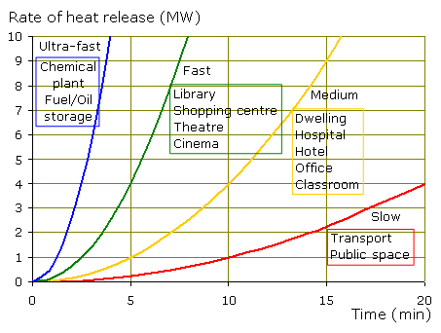
Incendios de Diseño: Proceso
3.- Características iniciales del incendio

Slide 32
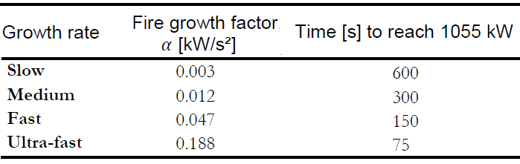
Incendios de Diseño: Proceso
3.- Características iniciales del incendio

Slide 33
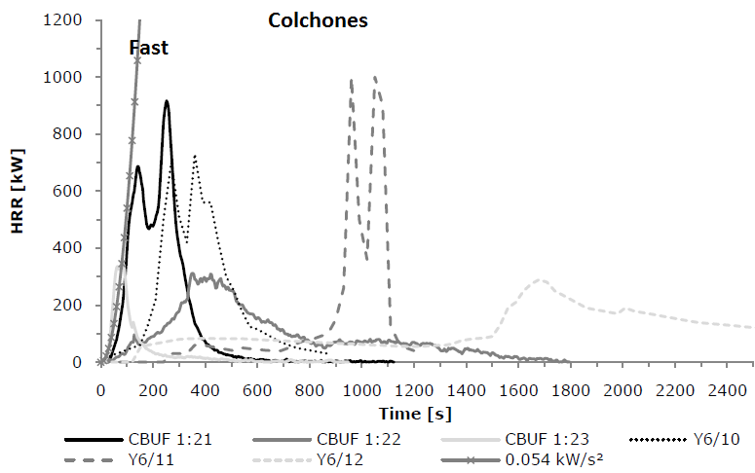
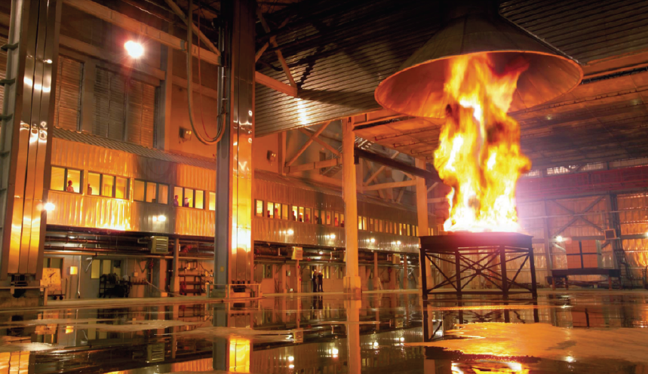
Incendios de Diseño: Proceso
3.- Características iniciales del incendio

Slide 34
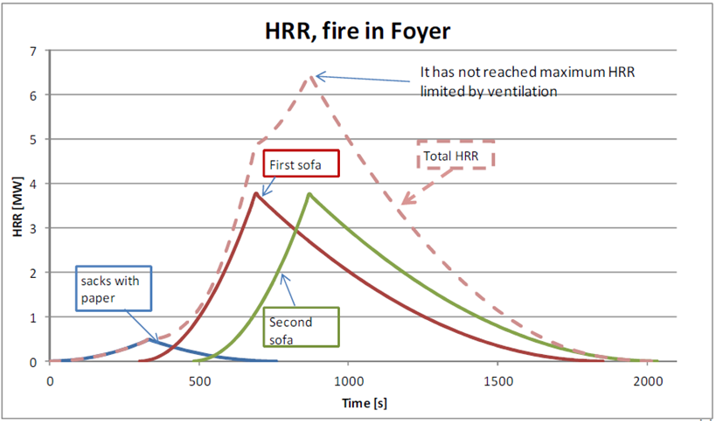
Incendios de Diseño: Proceso
3.- Características iniciales del incendio
Método de la superposición

Slide 35
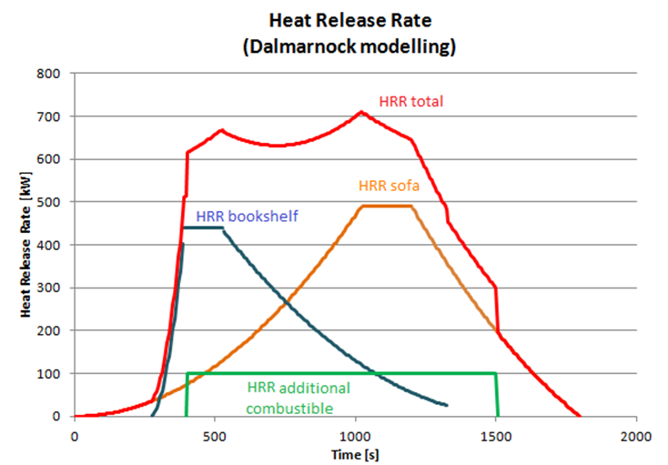
Incendios de Diseño: Proceso
3.- Características iniciales del incendio
Método de la superposición

Slide 36



Incendios de Diseño: Proceso
3.- Características iniciales del incendio
Contacto de llama directa
Energía radiante
c

Slide 37
Incendios de Diseño: Proceso
3.- Características iniciales del incendio
Peak HRR
Incendio controlado por el combustible
Incendio controlado por la ventilación

Slide 38
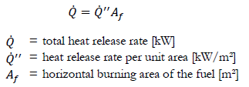
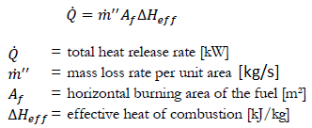
Incendios de Diseño: Proceso
3.- Características iniciales del incendio
Incendio controlado por el combustible
- Dato directo de ensayos
- Revisar datos de HRR/m²

Slide 39
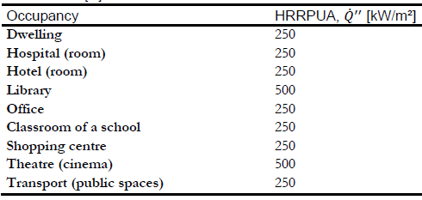
Incendios de Diseño: Proceso
3.- Características iniciales del incendio
Incendio controlado por el combustible

Slide 40
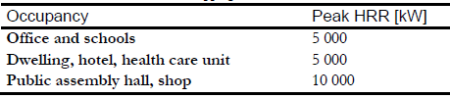
Incendios de Diseño: Proceso
3.- Características iniciales del incendio
Incendio controlado por el combustible

Slide 41
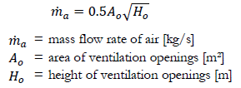

Incendios de Diseño: Proceso
3.- Características iniciales del incendio
Incendio controlado por la ventilación
Se estima el flujo de aire hacia el compartimento (post-falshover)
Asumiendo: Cada kg de O₂ produce 13,1 MJ

Slide 42
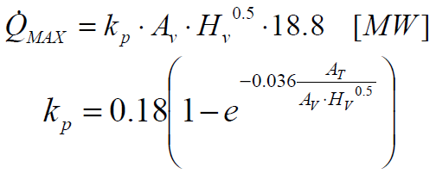
Incendios de Diseño: Proceso
3.- Características iniciales del incendio
Incendio controlado por la ventilación
Método de Law

Slide 43
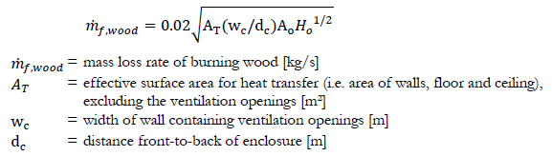
Incendios de Diseño: Proceso
3.- Características iniciales del incendio
Incendio controlado por la ventilación
Para combustible madera

Slide 44
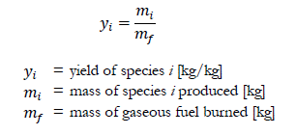
Incendios de Diseño: Proceso
3.- Características iniciales del incendio
Predicción de productos de la combustión
CO, CO₂, hidrocarburos, hollín.

Slide 45
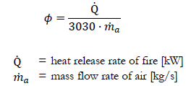

Incendios de Diseño: Proceso
3.- Características iniciales del incendio
Predicción de productos de la combustión
(Bien ventilado o sub-ventilado?)

Slide 46
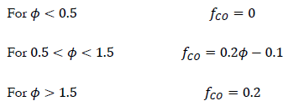
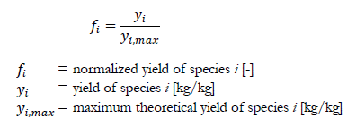
Incendios de Diseño: Proceso
3.- Características iniciales del incendio
Predicción de productos de la combustión
(Bien ventilado o sub-ventilado?)

Slide 47
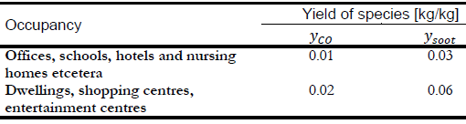
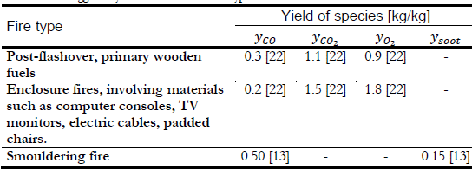
Incendios de Diseño: Proceso
3.- Características iniciales del incendio
Predicción de productos de la combustión

Slide 48
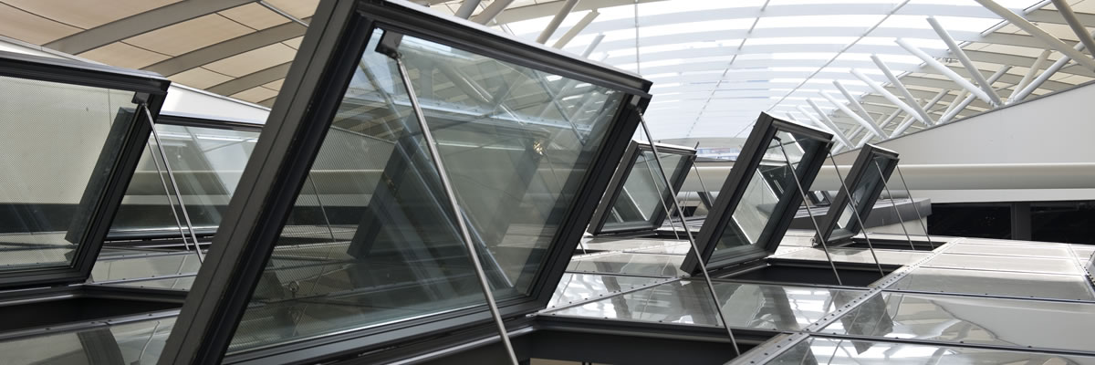
Incendios de Diseño: Proceso
4.- Cambios en las condiciones de ventilación
- Sistema de control de humos
- Abertura o cerrado de puertas
- Rompimiento de ventanas

Slide 49
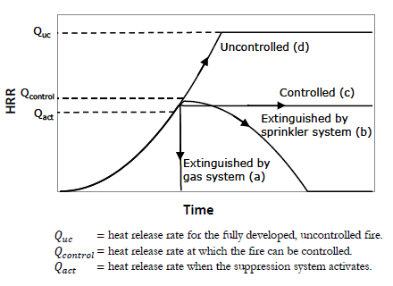
Incendios de Diseño: Proceso
5.- Supresión del Incendio

Slide 50


Incendios de Diseño: Proceso
5.- Supresión del Incendio
Requiere determinar el tiempo de activación
Después de activación Q constante por un minuto
Luego disminuye a 1/3 Qact y se mantiene constante
Después de activación Q constante por el resto del tiempo
Válido para rociadores automáticos

Slide 51
Incendios de Diseño: Proceso
6.- Ocurrencia de Flashover
Cuando ocurre flashover el HRR aumenta instantáneamente hasta el máximo (peak)

Slide 52
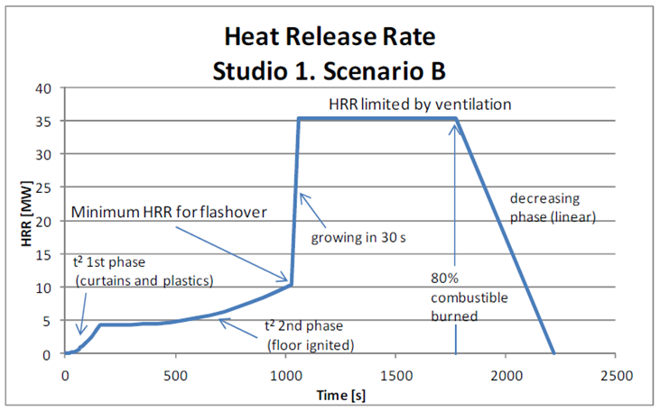
Incendios de Diseño: Proceso
6.- Ocurrencia de Flashover

Slide 53
Incendios de Diseño: Proceso
7.- Etapa de decaimiento
Comienza cuando el 80% de la carga combustible se ha consumido

Slide 54
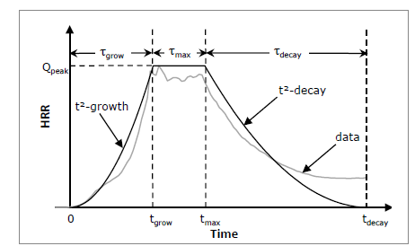
Incendios de Diseño: Proceso
7.- Etapa de decaimiento

Slide 55
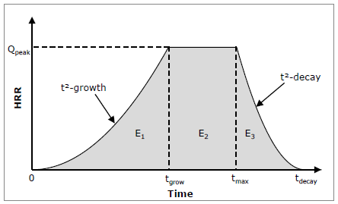
Incendios de Diseño: Proceso
7.- Etapa de decaimiento

Slide 56
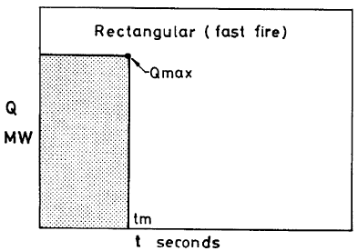
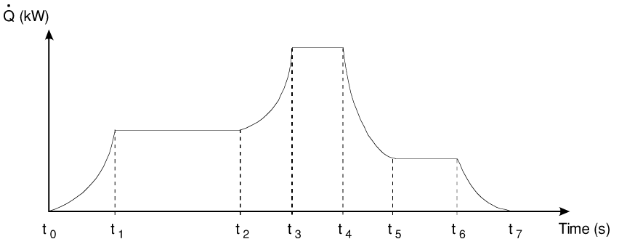



Incendios de Diseño: Proceso

Slide 57

Incendios para Estructuras
Determinar Temperatura del Compartimento

Slide 58

Incendios para Estructuras
Determinar Temperatura del Compartimento

Slide 59



Incendios para Estructuras
Curvas BFD
Modelo de ajuste de incendios.
  Tipo de combustible (coeficiente de pirólisis).
  Aislación del recinto.
  Ventilación.
  Cantidad de combustible.

Slide 60





Incendios para Estructuras
Curvas BFD

Slide 61





Incendios para Estructuras
Incendio Estándar
Incendio Exterior
Incendio Hidrocarburos

Slide 62

Incendios para Estructuras

Slide 63
Incendios para Estructuras
Modelos simplificados
Fuegos de sector (Incendios paramétricos)
Fuegos localizados
Modelos avanzados
Modelos de zona
Modelos de simulación CFD

Slide 64

Incendios para Estructuras
Incendios Paramétricos
Limitaciones
- No más de 500 m² construidos
- No más de 4 m de altura
- Sin aberturas en la cubierta
- Carga combustible de tipo celulósico

Slide 65









Incendios para Estructuras
Incendios Paramétricos
Fase de Calentamiento

Slide 66


Incendios para Estructuras
Incendios Paramétricos
Decaimiento

Slide 67

Incendios para Estructuras
Incendios Paramétricos

Slide 68


Incendios para Estructuras
Incendios para elementos exteriores

Slide 69







Incendios para Estructuras
Incendios localizados
Limitaciones
- Potencia menor a 50 MW
- Diámetro del incendio menor a 10 m

Slide 70

Incendios para Estructuras
Modelos de zona

Slide 71

Incendios para Estructuras
Modelos avanzados (CFD)

Slide 72

Incendios en Túneles

Slide 73


Incendios en Túneles

Slide 74
Conclusiones
Diseño Prestacional
Criterios de Desempeño
Escenarios de Incendio
(Edificio – Ocupantes – Incendio)
Incendio de Diseño
  Curva HRR vs tiempo
  Curva Temperatura vs tiempo
Ignición
Tipo de Combustión
Crecimiento
Incendio controlado por la ventilación/combustible
Flashover
Decaimiento
Activación de sistemas

